Slide 1

Pētījums par mājsaimniecību relatīvo izdevumu budžeta aktualizēšanu
Starpnodevuma „ Pilna mājsaimniecību relatīvo izdevumu budžeta vērtību atjaunošana”
PREZENTĀCIJA
Eiropas Sociālā fonda Plus (ESF+) projekta 4.3.4.3/1/24/I/001 “Izvērtējumi pierādījumos balstītas sociālās politikas pilnveidei” ietvaros
2024.gada 8.oktobrī noslēgtā līguma Nr.LM2024/30-10-02/44 ietvaros
SIA «Alias Consulting» un SIA «SKDS»
2025.gada 17.septembrī

Slide 2
Mērķis un uzdevumi
Mērķis – aktualizēt mājsaimniecību relatīvo izdevumu budžeta vērtības, atbilstoši aktuālajām iedzīvotāju patēriņa struktūras un cenu izmaiņām noteiktiem mājsaimniecību veidiem atbilstoši teritoriālajam sadalījumam.
Uzdevumi:
Pilna MRI budžeta nepārtikas daļas vērtību atjaunošana ar aptaujas palīdzību;
MRI budžeta metodoloģijā noteiktās pārtikas daļas vērtību atjaunošana no produktu mazumtirdzniecības cenām;
MRI budžeta vērtību pārrēķins dažādiem mājsaimniecību veidiem atbilstoši aktualizētajām MRI budžeta pārtikas un nepārtikas daļas vērtībām;
Analīze par MRI budžeta rādītāju metodoloģiskās salīdzināšanas iespējām un ierobežojumiem ar citiem monetārās nabadzības un iedzīvotāju ienākumus raksturojošiem rādītājiem (absolūtiem un relatīviem), sagatavojot attiecīgus secinājumus un priekšlikumus.

Slide 3
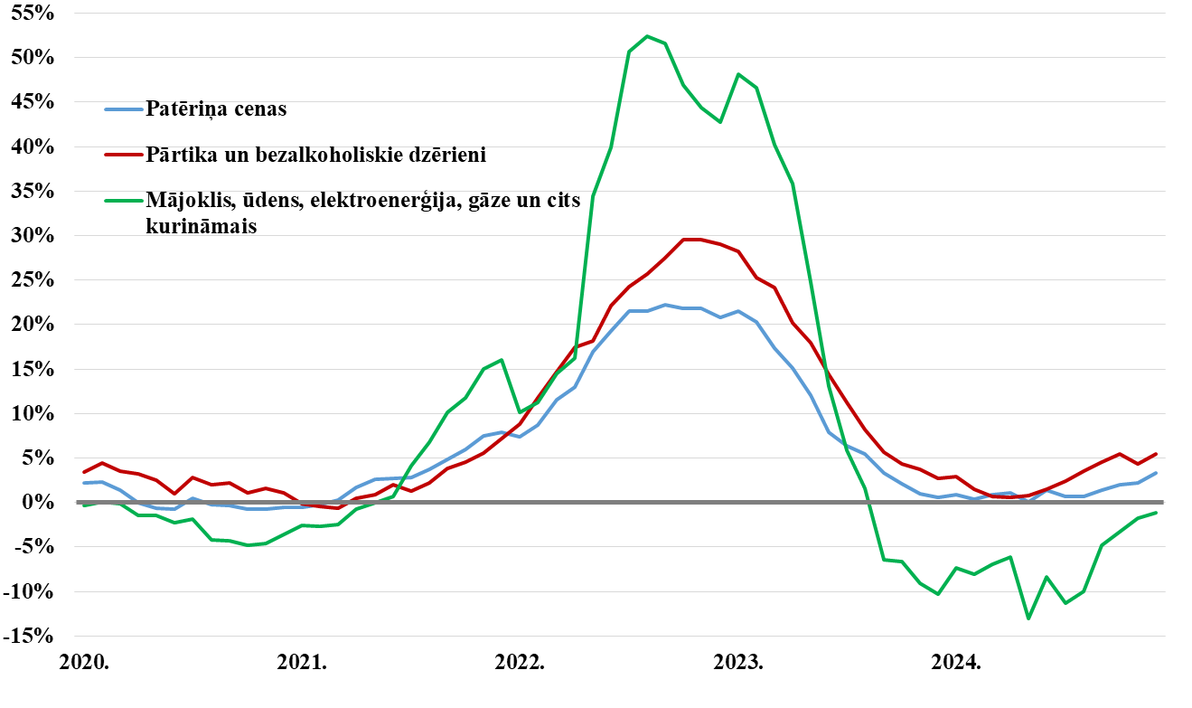
Izmaiņas kopš 2020.gada
Patēriņa cenu indeksu dinamika pa mēnešiem procentos pret iepriekšējā gada atbilstošo periodu
Kopš 2020.gada Latvijā bijis straujš inflācijas kāpums, turklāt pārtikai un bezalkoholiskajiem dzērieniem cenas kopumā pieaugušas straujāk.
No 2020. līdz 2024.gadam cenu pieaugums pārtikai un bezalkoholiskajiem dzērieniem vidēji ir bijis 44,7%.
Šobrīd cenu pieauguma tempi atkal ir normalizējušies, kas nozīmē, ka sabiedrības izdevumu struktūra ir pielāgojusies jaunajai situācijai.
Līdz ar to ir piemērots brīdis veikt MRI budžeta vērtību atjaunojumu.

Slide 4
Atjaunojuma metodoloģija - 1
Pārtikas daļa
Pārtikas groza saturu iepriekš izstrādāja uztura speciālisti.
Aprēķinā galvenokārt izmantoti CSP Cenu apsekojuma dati par 2024.gadu vai nu no publiski pieejamajiem datiem vai nosūtot CSP informācijas pieprasījumu.
Situācijās, kad informāciju par konkrētā pārtikas produkta cenām CSP nebija pieejama, nepieciešamā informācija iegūta no mazumtirdzniecības veikalu tīkla «LaTS».

Slide 5
Atjaunojuma metodoloģija - 2
Nepārtikas daļa
Citi izdevumi atbilstoši sabiedrības patēriņam un izpratnei par savām vajadzībām noskaidroti ar aptaujas palīdzību.
Aptaujā iekļautas mājsaimniecības no 3 zemākajām ienākumu kvintilēm (tie, kas aptaujā norādīja, ka viņu ienākumi bija zem EUR 645 uz vienu cilvēku).
Respondentu skaits – 1005, izvēlotos tos ģimenes locekļus, kas vislabāk pārzināja ģimenes izdevumus.
Dati tika svērti pēc:
    vecuma grupām;
    dzimuma;
    apdzīvotas vietas tipa;
    reģiona;
    ekonomiskās aktivitātes statusa.

Slide 6
Nepārtikas izdevumu kategorizācija aptaujā - 1
Individuālie izdevumi
Mobilā telefona rēķina apmaksa
Mobilo vai stacionāro tālruņu iegāde vai remonts
Zāles, ārstu apmeklējumi
Zobārsta pakalpojumi un pirkumi, kas saistīti ar veselības aprūpi
Apģērbs un apavi, kā arī somas
Skaistumkopšanas preces un pakalpojumi, kā arī higiēnas preces
Personiskās higiēnas elektroierīču, rokas pulksteņu, juvelierizstrādājumu, bižutērijas iegāde vai remonts
Sabiedriskās ēdināšanas pakalpojumi
Aprēķina katram mājsaimniecības loceklim individuāli
Aptaujā tika vaicāts nevis par konkrētu preču patēriņu, bet par izdevumiem katrā izdevumu kategorijā kopumā

Slide 7
Nepārtikas izdevumu kategorizācija aptaujā - 2
Mājsaimniecību izdevumi
Mājokļa īre un komunālie pakalpojumi
Nelielas saimniecības preces
Mājokļa remonts vai nelieli remonta pakalpojumi
Mēbeļu un mājsaimniecības ierīču iegāde vai remonts
Audumu, trauku, instrumentu un darbarīku mājai iegāde
Sociālā aprūpe vai arī palīdzība mājas darbos, aukļu pakalpojumi
Pasta un citi sūtījumi
Dažādas administratīvās izmaksas, sodu un alimentu nomaksa
Sabiedriskais transports
Personiskā transporta līdzekļi
Transporta remonts, tehniskā apskate, auto transporta līdzekļa vadīšanas kursi
Personiskā transporta uzturēšana
Bērnudārza, pamata un vidējās izglītības pakalpojumi
Mācību maksa augstskolā, dažādi kursi un pulciņi
Kultūra un sports
Grāmatu iegāde
Datoru un to aprīkojumu iegāde un remonts, kā arī programmatūra
Televizoru, mūzikas instrumentu, sporta, hobija inventāru u.tml. preču iegāde, remonts
Tūrisma braucieni pa Latviju, kā arī viesnīcu un citu naktsmītņu pakalpojumi Latvijā
Dažādas vajadzības
Aprēķina mājsaimniecībai kopumā atkarībā no mājsaimniecības tipa
Aptaujā tika vaicāts nevis par konkrētu preču patēriņu, bet par izdevumiem katrā izdevumu kategorijā kopumā

Slide 8
Pārtikas grozā iekļauto produktu cenu pieaugums 2024.gadā pret 2020.gadu
Informācija par cenām galvenokārt iegūta no CSP datiem, bet atsevišķu produktu gadījumā – no pārtikas veikalu tīkliem

Slide 9
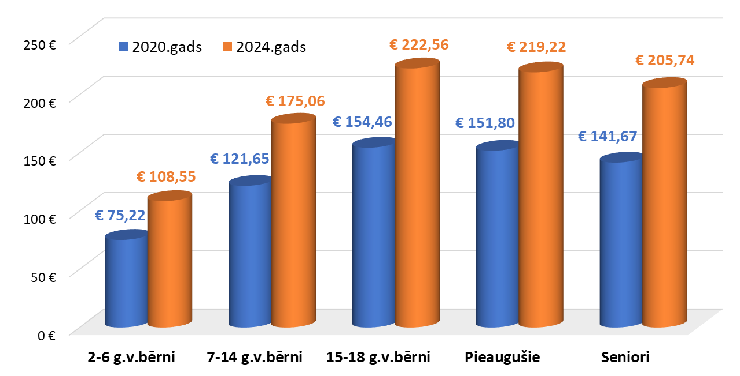
Pārtikas groza vērtība mēnesī
Informācija par cenām galvenokārt iegūta no CSP datiem, bet atsevišķu produktu gadījumā – no pārtikas veikalu tīkliem

Slide 10
Mājsaimniecību relatīvo izdevumu budžets (MRI budžets)
Ds Pn B1 B2 B3
Viena darbspējīgā mājsaimniecības
1
Divu darbspējīgo mājsaimniecības
2
Viena pensionāra mājsaimniecības
2024.gada cenas
1
1
1
Citas divu
pieaugušo mājsaimniecības
2
3
Trīs un vairāku
pieaugušo mājsaimniecības
4
1
1
Mājsaimniecības
ar vienu bērnu
Ds – darbspējīgie
Pn – pensionāri
B1 – bērni līdz 6 g.v.
B2 – 7-14 g.v. bērni
B3 – 15-17 g.v. bērni
1
1
1
1
1
1
Mājsaimniecības
ar diviem un
vairāk bērniem
2
1
1
1
1
2

Slide 11
Secinājumi - 1
Cenu pieaugums pārtikas groziem atkarībā no vecuma četru gadu laikā (kopš 2020.gada) ir 43,9-45,2%.
MRI budžeta nepārtikas daļa atkarībā no mājsaimniecības tipa un dzīvesvietas kopš 2020.gada pieaugusi par 34-52%. Būtiskākais pieaugums konstatēts mājsaimniecībās, kurās ir bērni, pensionāri, kuras dzīvo pilsētās (taču ne Rīgā). Pieauguma atšķirības visvairāk saistītas ar izdevumiem veselības aprūpei, personiskā transporta iegādi, uzturēšanu un remontu, kā arī izdevumiem apģērbam, apaviem.

Slide 12
Secinājumi - 2
MRI budžets ir īpašs rādītājs, salīdzinot ar citiem monetārās nabadzības un iedzīvotāju ienākumus raksturojošiem rādītājiem. Tas:
ir komplekss instruments detalizētai patēriņa standartu analīzei dažādos sabiedrības segmentos bez vienas galvenās skaitliskās vērtības;
tiek aprēķināts mājsaimniecības līmenī, ņemot vērā kopīgus izdevumus, tāpēc nav tieši izmantojams cita indivīda situācijai ārpus attiecīgā mājsaimniecības tipa, lieluma un dzīvesvietas;
ir relatīvs un adaptīvs rādītājs – visas pozīcijas, izņemot pārtiku tiek noteiktas, izmantojot metodoloģiju, kas automātiski pielāgojas patēriņa struktūras izmaiņām, neprasot manuālu komponentu pārvērtēšanu. Vienlaikus tas nozīmē, ka MRI budžeta “mērķa līmenis” nepārtraukti paaugstinās un tas principā nav sasniedzams.

Slide 13
Secinājumi - 3
MRI budžets rādītājs:
ir izdevumos balstīts rādītājs – tas nefokusējas uz “taisnīga” ienākumu sadalījuma kritēriju meklēšanu, bet gan atspoguļo sabiedrības izdevumu adaptāciju pārmaiņām caur izdevumu struktūru un apjomu;
cenšas nodrošināt balansu starp vajadzību apmierināšanu un mērenību, jo iekļauti tādi izdevumi, kas ļauj indivīdam pilnvērtīgi funkcionēt sabiedrībā (t.i., tiek segtas būtiskas vajadzības, lai nepastāvētu sociālās atstumtības risks), vienlaikus neiekļaujot luksusa vai izšķērdīgus tēriņus.
sociālā darba procesā un monetārā atbalsta sniegšanā ir izmantojams tikai individuāli, sociālajam darbiniekam izvērtējot konkrētas mājsaimniecības izdevuma struktūru, nevis kā abstrakta robežvērtība, kas jānodrošina kā “iztikas minimums”.
nav izmantojams starptautiskiem salīdzinājumiem, jo ir piesaistīts konkrētās valsts patēriņa normām un metodoloģijai un atspoguļo sabiedrības izdevumu prioritātes konkrētajā laika sprīdī.

